Slide 1
Revisão da Lei de Falências e Recuperação Judicial
(Lei 11.101/05, Projeto Substitutivo na Câmara dos Deputados)
Outubro de 2019

Slide 2
MOTIVAÇÃO
O objetivo de um bom sistema de insolvência (recuperação e falência) é potencializar o valor e a produtividade dos ativos da economia.
Empresas economicamente inviáveis precisam ser liquidadas rapidamente, assim como empresas economicamente viáveis precisam de uma solução rápida e justa para todos os stakeholders.

Slide 3
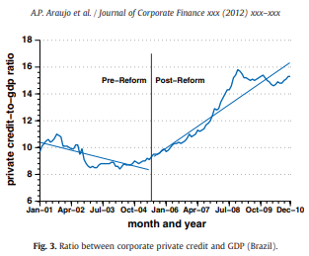
MOTIVAÇÃO
Aloisio Araújo, Bruno Funchal e R. Ferreira (2012)
Reforma da LFRJ
Necessidade de Aperfeiçoamento
Aloisio Araújo, Bruno Funchal e R. Ferreira (2012):
Efeito da reforma em 2005: Aumento da oferta de crédito => redução de juros e aumento do volume de crédito (principalmente de longo prazo).

Slide 4
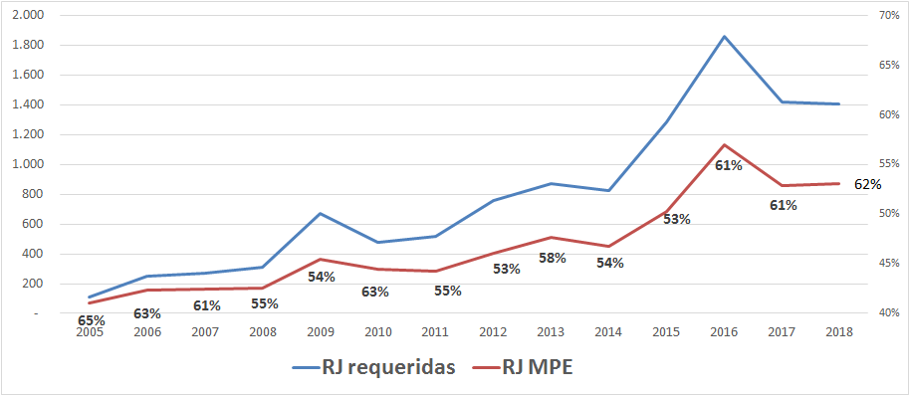
MOTIVAÇÃO
Esgotamento da Lei 11.101/05 e a necessidade de uma revisão.
Em 2018:
Taxa de recuperação dos credores na AL foi mais de duas vezes maior que no Brasil (30,9% contra 14,9%, segundo dados do Doing Business);
O tempo médio do processo estagnou em 4 anos, contra um prazo médio de 2,9 anos na AL.
Mais de R$ 281 bilhões em créditos de
empresas em RJ.
Fonte: Serasa Experian

Slide 5
TRABALHO DE REVISÃO DA LEI DE FALÊNCIAS E RJ
Formação de grupo de trabalho com acadêmicos, juristas, juízes dentre outros;
Mais de 40 encontros realizados pelo GT para a consolidação de um PL (10.220/18);
Mais de 3 meses de trabalho em conjunto com relator Dep. Hugo Leal e equipe para a elaboração de um projeto substitutivo de consenso.

Slide 6
PRINCIPAIS MUDANÇAS
Reequilíbrio do poder dos credores
Plano de RJ proposto pelos credores
Vedação a distribuição de lucros ou dividendos
Segurança jurídica
Definição precisa de voto abusivo e de consolidação substancial
Redução do problema da sucessão nas unidades produtivas independentes e na alienação de bens
Fisco: solução para a tributação do hair-cut (RJ) e do ganho de capital na alienação de bens (falência); transação e parcelamento do crédito fiscal; participação mais ativa na RJ e na falência

Slide 7
Principais Mudanças
Modernização, desburocratização e celeridade
Revisão de prazos
Deliberações por sistema eletrônico, por adesão, intimação eletrônica, leilão eletrônico, compartilhamento de custos, fim do preço vil, restrições a impugnações
Facilitação do encerramento
Reforço na relevância do papel da falência
Redução do prazo para fresh-start (inabilitação empresarial)

Slide 8
Principais Mudanças
Prioridade para os financiamentos durante a RJ (DIP)
Falência transnacional
Perícia Prévia (redução de erro tipo II)
Grupos Econômicos

Slide 9
PRÓXIMOS PASSOS
Projeto Substitutivo a ser apresentado pelo Dep. Hugo Leal (relator) na reunião com os líderes es (final de outubro);
Votação do projeto substitutivo no Plenário da Câmara;
Reunião com a presidente da CCJ no Senado para encaminhar o projeto na casa.

